Slide 1
웹 크롤링 이해

Slide 2

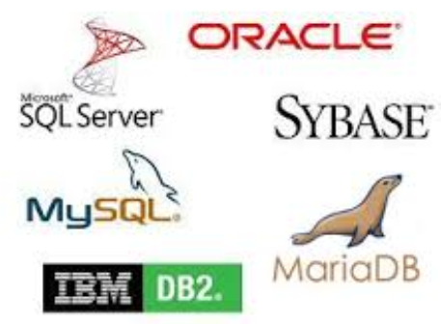

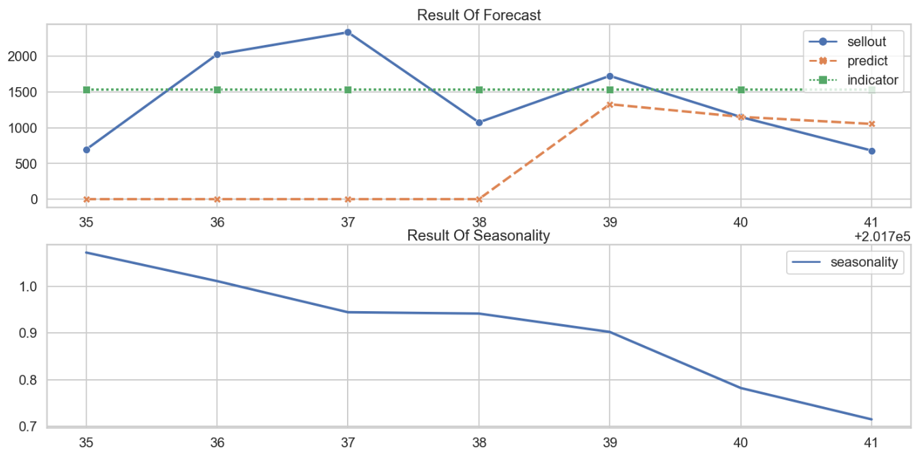




웹 크롤링의 이해
우리 회사에 필요한 가치를 창출하기 위해 구성도를 그린다...
분석 데이터
Artificial
Intelligence
시각화 / 웹 시연
Core Logic
내부 데이터
Core Logic #1
Core Logic #2
Industrial Adaptive Logic
Logic Inven #1
Logic Inven #2
Logic Inven #3
Logic Inven #4
Logic Inven #5
Logic Inven #6
이미 사내에서
접속 가능한
정제 후 활용 가능 데이터
Data Platform
In-memory
Computing
Hadoop
Hive
Cloud Environment

Slide 3

웹 크롤링의 이해
시간이 지나자... 조금 한계에 ...
가지고 있는 걸로 분석 해보자..
1일...
2일...
3일...
하아... 가지고 있는 데이터만으로는 다양한 각도로
분석을 할 수 없네.....

Slide 4
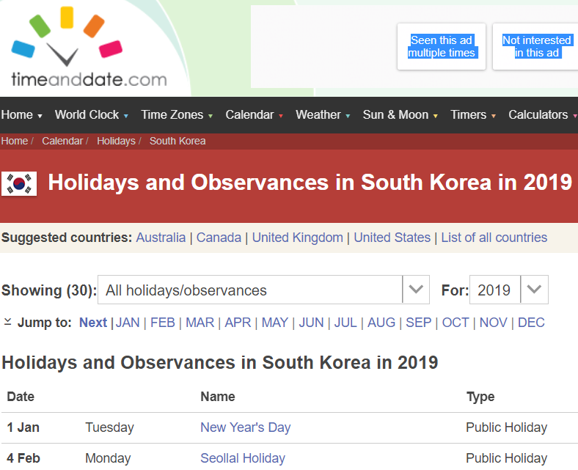
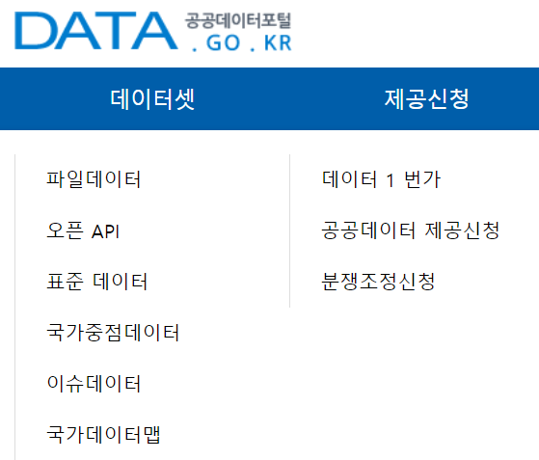
웹 크롤링의 이해
외부 데이터에 필요한 정보들을 수집해보자!
분석 데이터
Analytics
Intelligence
시각화 / 웹 시연
Core Logic
내부 데이터
Core Logic #1
Core Logic #2
Industrial Adaptive Logic
Logic Inven #1
Logic Inven #2
Logic Inven #3
Logic Inven #4
Logic Inven #5
Logic Inven #6
외부 데이터
Data Platform
In-memory
Computing
Hadoop
Hive
Cloud Environment

Slide 5
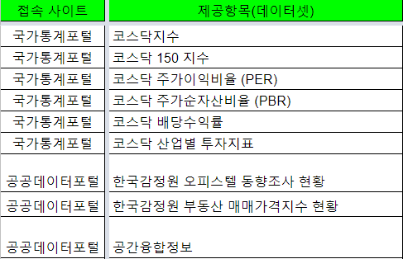
웹 크롤링의 이해
데이터가 많아지니 분석해볼만한게 많아지네!
내부 데이터
정제 후 활용
웹 상에 공개된
데이터 스크랩 후 활용
데이터 탐색 후
필요 데이터 직접 스크랩 후 활용

Slide 6
앞으로 웹에서 데이터를 가져오는 방법을 배웁니다.
그전에! 문법을 핵심문법을 둘러보겠습니다.
( 이미 배웠다면 Pass!!! )

Slide 7


Python 기본문법
김효관

Slide 8


교육목표: Python 기본 문법 조작 방법을 익힌다.
CONTENTS
CONTENTS
1
Python 기본문법

Slide 9
1. 파이썬 기본문법
주요 문법
1-1
반복하기
1-2
조건 판단하기

Slide 10
1. 파이썬 기본문법
1. 반복하기 (while, for)
tvList = [ UN40EN001, UN40EN002, UN40EN003, UN40EN004]
헉! tv목록앞에 제품목록을 전부 붙여야하는데…. 어떻게하지?
하나씩 하면 되겠네..
preFix = “LEDTV_”
tvList[0] = prefix + tvList[0]
tvList[1] = prefix + tvList[1]
만약.. 목록이 십만개가 넘는다면?? …..

Slide 11
1. 파이썬 기본문법
1. 반복하기 (for, while)
주어진 범위 안에서
구문 수행
조건문이 참인경우 조건문 이하 구문을 수행
만약 거짓이면 구문 수행하지 않음
for
while
범위
거짓
조건문
거짓
참
참
구문
구문

Slide 12
1. 파이썬 기본문법
1. 반복하기 (while, for)
while (조건) loop : 조건 실패 시 조건 문 탈출
for (조건) : 조건 실패 시 조건 문 탈출
Example
tvList = [ 'UN40EN001', 'UN40EN002', 'UN40EN003', 'UN40EN004’]
for 문
while 문
preFix = "LEDTV_"
### range: last index is not included
### list(range(0,4))
for i in range(0,4):
tvList[i] = preFix + tvList[i]
preFix = "LEDTV_"
### range: last index is not included
### list(range(0,4))
i=0
listLength = len(tvList)
while(i < listLength ):
tvList[i] = preFix + tvList[i]
i = i+1
while문은 조건식을
만족하는 동안 구문연산
for문은 변수가 특정 범위안에서
구문연산 (구문은 탭으로 한칸띔)

Slide 13
실습
tvList2 = [ 'UN40EN001', 'UN40EN002’,
'UN40EN003', 'UN40EN004’]
리스트가 출력되도록 하세요
힌트: print( tvList[0] )

Slide 14
1. 파이썬 기본문법
2. 조건 판단하기
tvList = [ UN40EN001, LEDTV_UN40EN002,
LEDTV_UN40EN003, UN40EN004]
헉! tv목록앞에 제품목록을 전부 붙여야하는데…. 붙어있는게
있고 없는게 있네.. 어떻게 하지?
붙어 있는지 조건을 판단해야겠는데…
(만약, LEDTV__가 있으면 넘기고… LEDTV_가 없으면 넣고..)
조건문은 어떻게 사용할 수 있을까요?

Slide 15
1. 파이썬 기본문법
2. 조건 판단하기
조건문을 평가하고 참인 경우만 구문이 수행
2개 이상의 구문은 들여쓰기로 블록을 지정
if
조건문1
거짓
elif : 2개 이상의 조건 처리
참
조건문2
거짓
else : 어떠한 조건에도 해당x
가장 마지막에만 가능
구문1
참
구문2
구문3

Slide 16
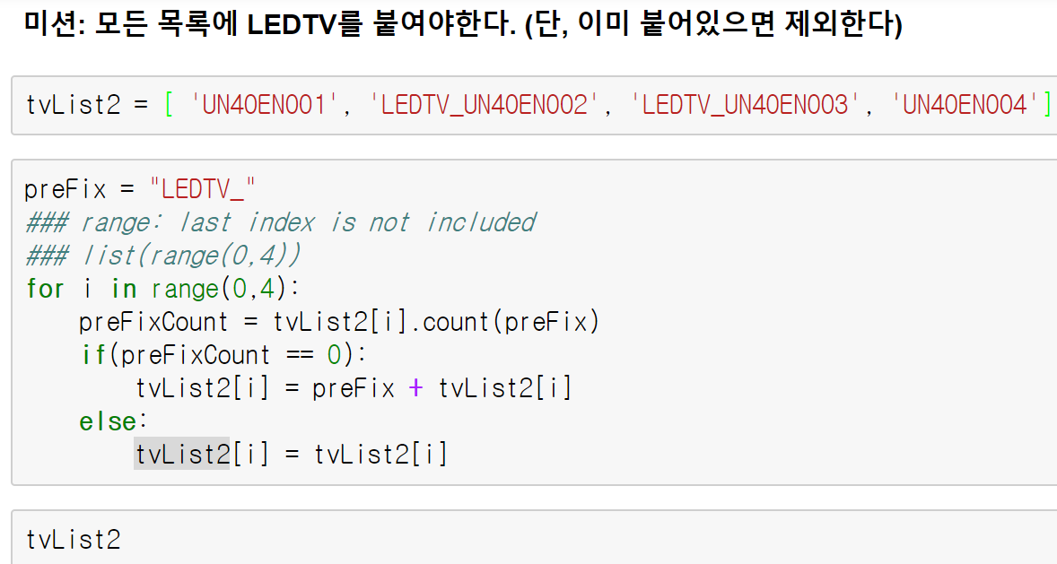
1. 파이썬 기본문법
2. 조건 판단하기
if [조건문]: # 조건이 일치하는 경우 실행
[조건문 참인경우 실행]
else:
[조건문 불일치 시 실행]
Example
tvList2 = [ 'UN40EN001‘, ‘LEDTV_UN40EN002', ‘LEDTV_UN40EN003', 'UN40EN004’]
preFix = "LEDTV_"
### range: last index is not included
### list(range(0,4))
for i in range(0,4):
preFixCount = tvList2[i].count(preFix)
if(preFixCount == 0):
tvList2[i] = preFix + tvList2[i]
else:
tvList2[i] = tvList2[i]

Slide 17
Python 웹
크롤링
김효관

Slide 18
교육목표: 웹 데이터를 수집하는 방법을 익힌다.
CONTENTS
CONTENTS
1
BeautifulSoup 활용 데이터 스크랩
2
Selenium 활용한 데이터 스크랩
3
핵심정리 및 Q&A

Slide 19
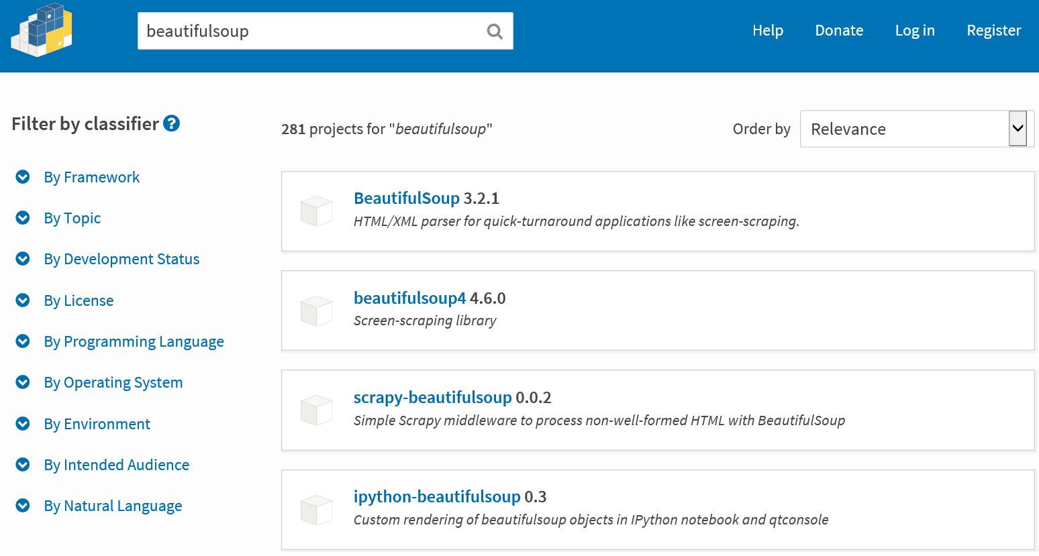
1. BeautifulSoup 활용 데이터 스크랩
프로젝트 형상 변경 및 연계
데이터 불러오기 from web (BeautifulSoup 라이브러리)
1-1
웹 사이트에서 데이터를 추출하는 스크레이핑
1-2
html/xml에서 정보 추출
pip install beautifulsoup4
https://pypi.org/ (파이썬 패키지 인덱스)

Slide 20
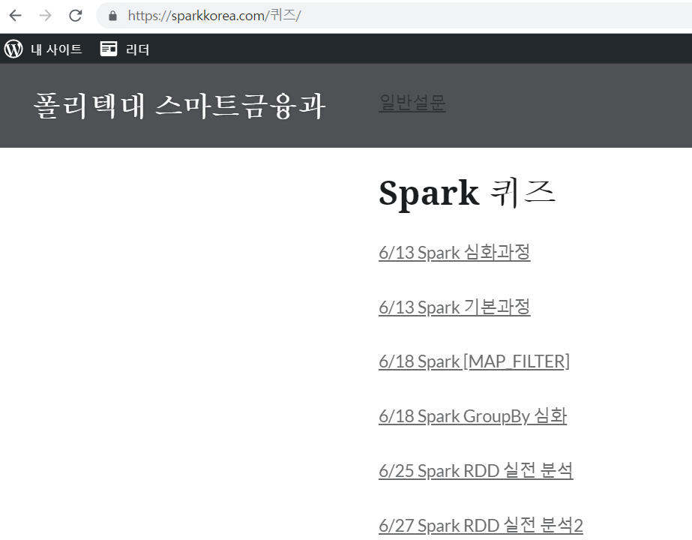
1. BeautifulSoup 활용 데이터 스크랩
Mission
https://sparkkorea.com/퀴즈
사이트에 접속 후 퀴즈 내용을
스크랩 하자!

Slide 21
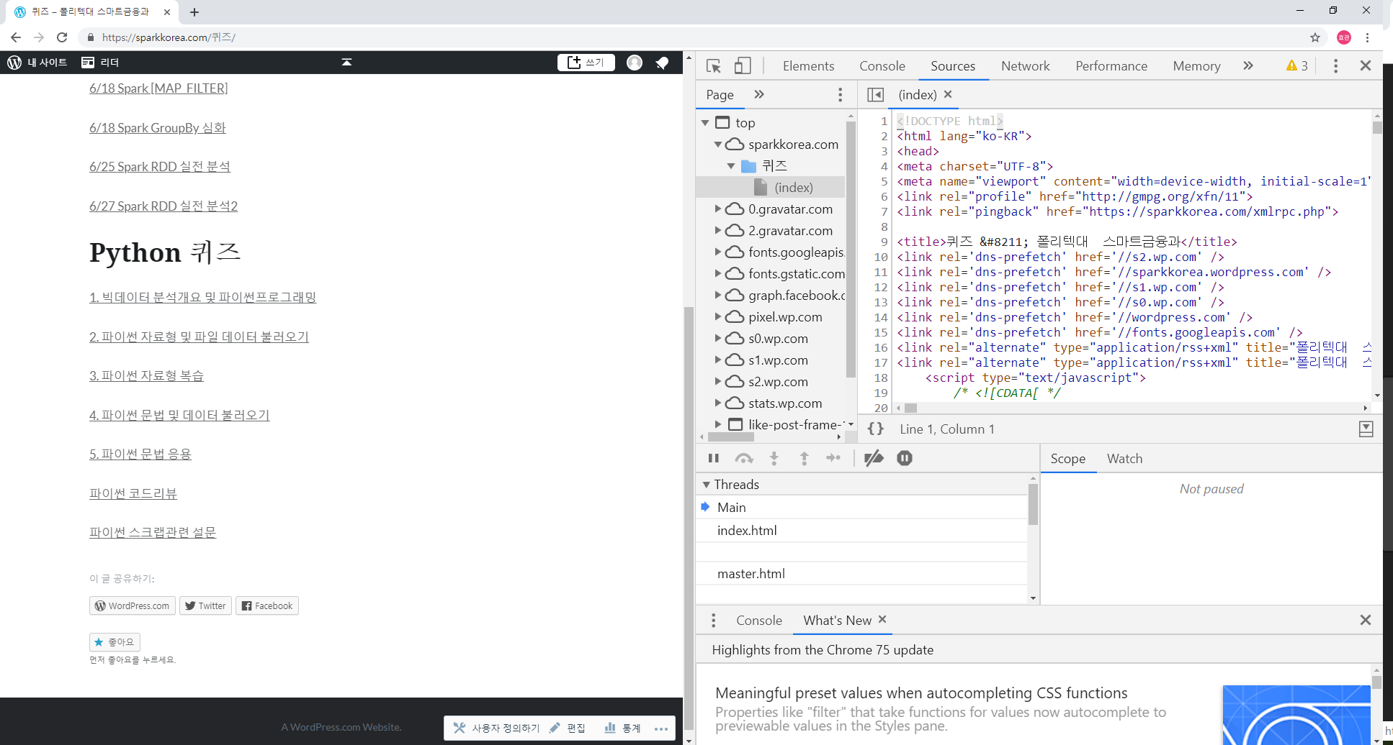
1. BeautifulSoup 활용 데이터 스크랩
프로젝트 형상 변경 및 연계
DOM(Document Object Model) 트리 이해
크롬 브라우저 실행
F12 버튼 눌러서 개발자도구 진입 후 Source

Slide 22
1. BeautifulSoup 활용 데이터 스크랩
프로젝트 형상 변경 및 연계
DOM(Document Object Model) 트리 이해
<html>
<head>
<body>
<meta>
<div>
<div>
<title>
<a>
<a>
<a>
<a>
<a>
<a>
<script>
<text>
<text>
<text>
<text>
<text>
<text>

Slide 23
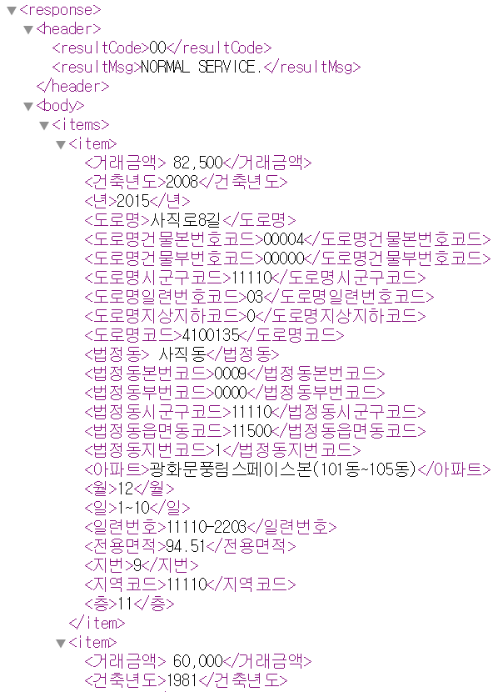
2. BeautifulSoup 활용 데이터 스크랩
프로젝트 형상 변경 및 연계
XML (Extensible Markup Language) 트리 이해
<html>
데이터 및 텍스트를
사람이 개입하지 않고 전송하는 데
사용되는 마크 업 언어
페이지제목, 메타정보 등록
<head>
<title>
</title>
</head>
<body>
<items>
<item>
</item>
1행
<item>
</item>
2행
</items>
</body>
</html>
실제 본문 내용

Slide 24
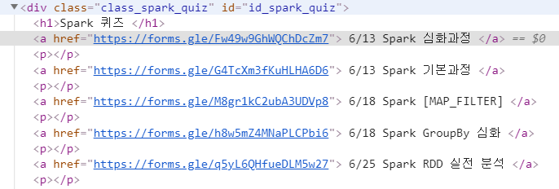
2. BeautifulSoup 활용 데이터 스크랩
프로젝트 형상 변경 및 연계
HTML DOM(Document Object Model) 트리 이해
<html>
페이지제목, 메타정보 등록
<head>
<title>
</title>
</head>
<body>
<p>
</p>
<div>
</div>
</body>
</html>
실제 본문 내용

Slide 25
1. BeautifulSoup 활용 데이터 스크랩
프로젝트 형상 변경 및 연계
1. 라이브러리 선언 및 html 소스 불러오기
# 원 소스전부 스크랩
html = resp.text
# html parser 활용한 데이터 정제
bs = bs4.BeautifulSoup(html, ‘html.parser’)
태그값을 가져온다
Example
import requests, bs4
import pandas as pd
#웹페이지 html 소스 가져오기
resp = requests.get("https://sparkkorea.com/퀴즈/")
resp.encoding='utf-8'
html = resp.text
bs = bs4.BeautifulSoup(html, 'html.parser')
bs
라이브러리 선언
대상 url 소스요청
bs4를 활용한 html DOM구조만 남김

Slide 26
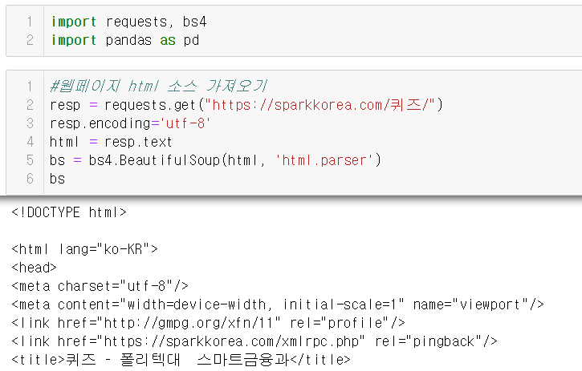
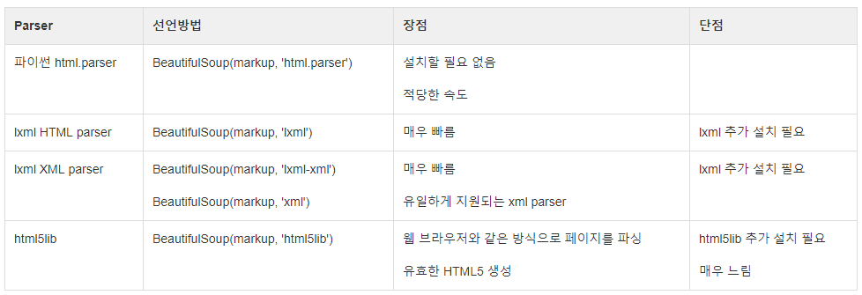
1. BeautifulSoup 활용 데이터 스크랩
프로젝트 형상 변경 및 연계
1. 라이브러리 선언 및 html 소스 불러오기

Slide 27
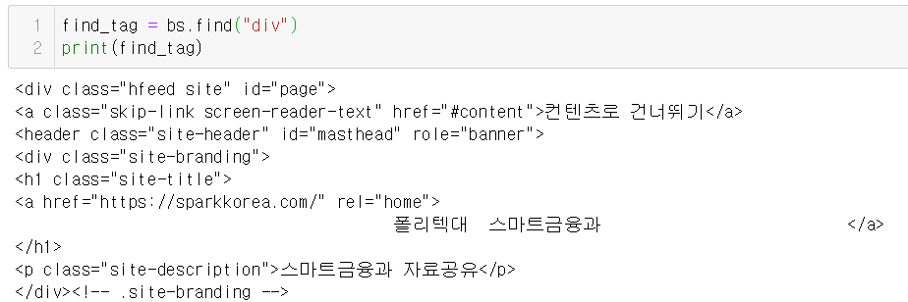
1. BeautifulSoup 활용 데이터 스크랩
프로젝트 형상 변경 및 연계
2. 특정 태그정보 가져오기 [태그명]
bs = bs4.BeautifulSoup(html, “html.parser”)
# div 태그 찾기
divs = bs.find or findAll(“태그명”)
print(divs)
find는 첫 한개, find_all은 전체
*find_all은 limit option 가능
Example
# html 태그 부분구조 가져오기
find_tag = bs.find("div")
print(find_tag)

Slide 28
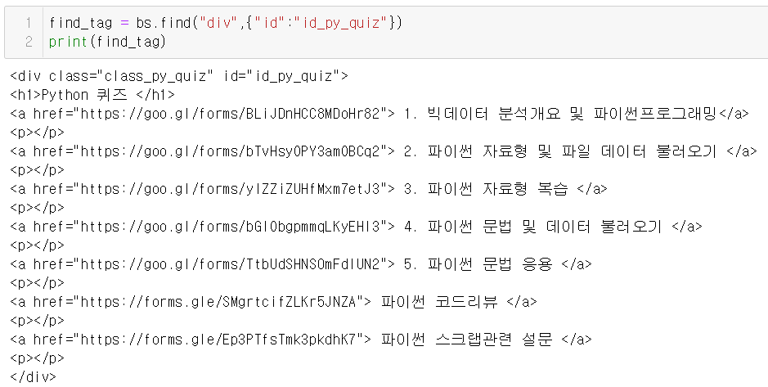
1. BeautifulSoup 활용 데이터 스크랩
프로젝트 형상 변경 및 연계
2. 특정 태그정보 가져오기 [ 속성 활용 ]
bs = bs4.BeautifulSoup(html, “html.parser”)
# “id”:”id 명” or “class”:”class명＂
findAttr = bs.findAll or find(“태그명”, {“속성명[id or class]”:”속성이름“})
Example
# html 태그 속성으로 찾기
find_attr = bs.find("div",{"id":"id_py_quiz"})
print(find_attr)

Slide 29
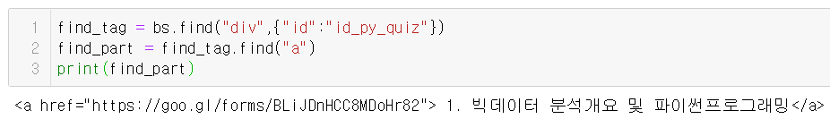
1. BeautifulSoup 활용 데이터 스크랩
프로젝트 형상 변경 및 연계
2. 특정 태그정보 가져오기 [ 부분구조 찾기]
bs = bs4.BeautifulSoup(html, “html.parser”)
findAttr = bs.findAll or find(“태그명”, {“속성명”:”속성이름“})
# find내에 tag명으로 다시 찾기
find_part = find_attr.find(“a”)
Example
# html 부분구조 가져오기
find_attr = bs.find("div",{"id":"id_py_quiz"})
find_part = find_attr.find("a")
print(find_part)

Slide 30
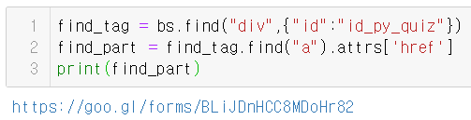
1. BeautifulSoup 활용 데이터 스크랩
프로젝트 형상 변경 및 연계
2. 특정 태그정보 가져오기 [ DOM 구조 내 속성 찾기]
bs = bs4.BeautifulSoup(html, “html.parser”)
findAttr = bs.findAll or find(“태그명”, {“속성명”:”속성이름“})
# 속성정보 찾기
print(find_part.find("a").attrs['href'])
Example
# html 태그 속성으로 찾기
find_tag = bs.find("div",{"id":"id_py_quiz"})
# 링크내 속성 가져오기
find_part = find_tag.find("a").attrs['href']
print(find_part)

Slide 31
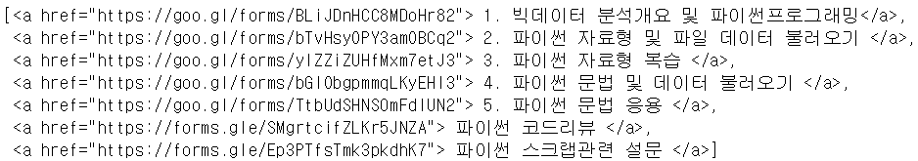
1. BeautifulSoup 활용 데이터 스크랩
프로젝트 형상 변경 및 연계
3. 디버깅하기
bs = bs4.BeautifulSoup(html, “html.parser”)
findAttr = bs.findAll or find(“태그명”, {“속성명”:”속성이름“})
# 속성정보 찾기
print(find_part.find("a").attrs['href'])
Example
# html 부분구조 가져오기
a_links = bs.find_all("div",{"id":"id_py_quiz"})
alinks = a_links[0].find_all("a")
alinks[0]
alinks[0].text
alinks[0].attrs[“href”]
#그리고 반복문 수행
for divLink in a_links:
반복적인 패턴이 보인다!

Slide 32
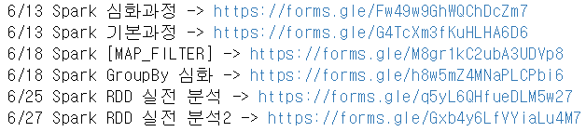
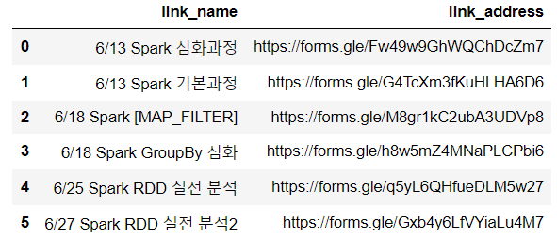
실습
sparkkorea.com 사이트내 퀴즈 페이지 에서
스파크 퀴즈 링크 정보 아래와 같이 스크랩 하세요

Slide 33
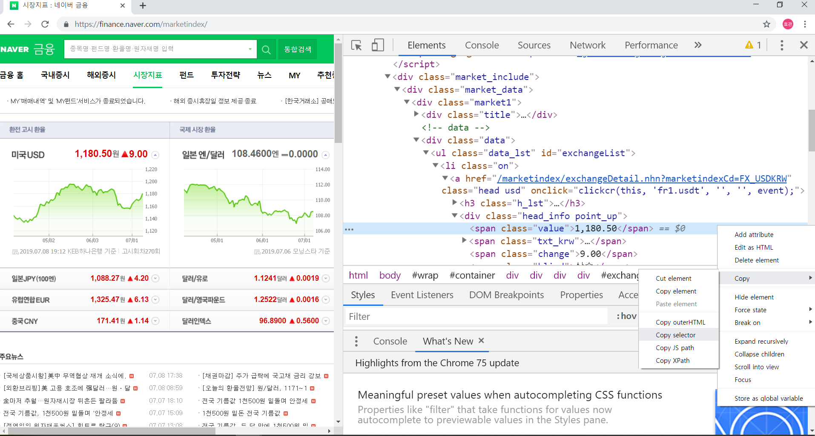
1. BeautifulSoup 활용 데이터 스크랩
Mission
https://finance.naver.com/marketindex/
사이트에 접속 후 미국 환율 정보를
가져오자!

Slide 34
1. BeautifulSoup 활용 데이터 스크랩
크롬 브라우저 실행
F12 버튼 눌러서 개발자도구 진입 후 Source
1. 우클릭 후 검사
2. 소스 우클릭수
Copy selector

Slide 35
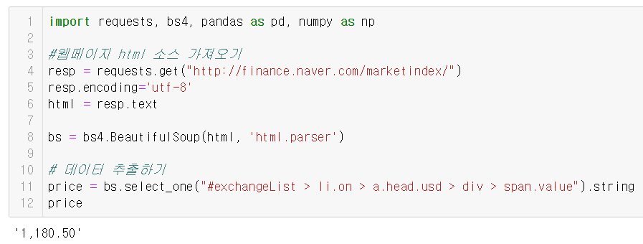
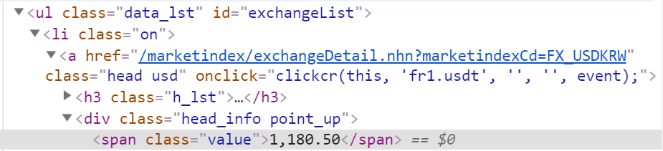
1. BeautifulSoup 활용 데이터 스크랩
프로젝트 형상 변경 및 연계
3. 특정 태그정보 가져오기
import requests, bs4, pandas as pd, numpy as np
#웹페이지 html 소스 가져오기
resp = requests.get("http://finance.naver.com/marketindex/")
resp.encoding='utf-8'
html = resp.text
bs = bs4.BeautifulSoup(html, 'html.parser')
# 데이터 추출하기
price = bs.select_one("#exchangeList > li.on > a.head.usd > div > span.value").text
price
outList = []
outList.append(price)
result = pd.DataFrame(outList)
result.columns = ["USD"]
result
a링크 클래스 head usd
#exchangeList > li.on > a.head.usd > div > span.value
id = exchageList
li의 클래스 “on”
span 클래스 = value

Slide 36
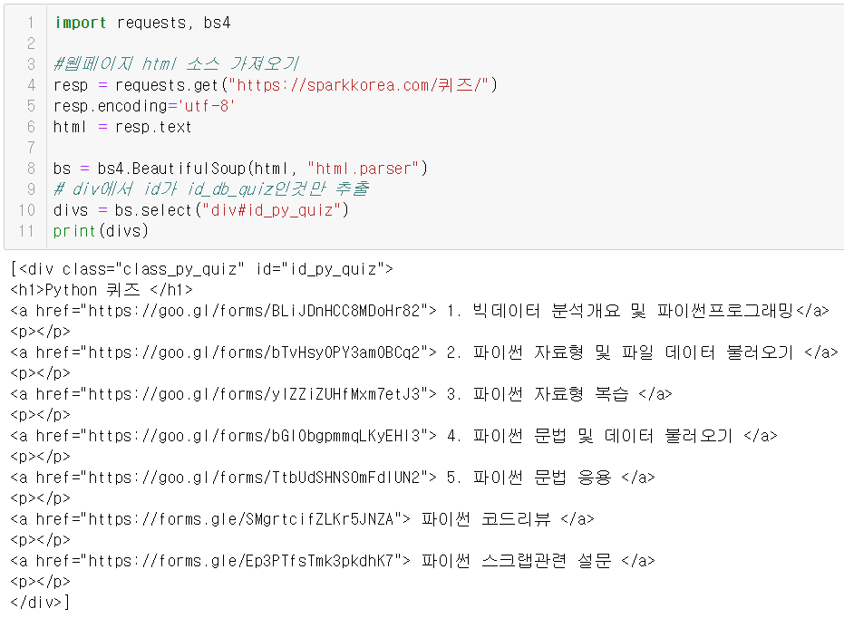
1. BeautifulSoup 활용 데이터 스크랩
프로젝트 형상 변경 및 연계
3. 특정 태그정보 가져오기 [Select 기본]
bs = bs4.BeautifulSoup(html, “html.parser”)
# select 한 정보 가져옴 one은 한개만, select는 전부
seone = bs.select_one(“ 태크명.클래스명 > 다음태크“)
divs = bs.select(“태그명.클래스명 > 다음 태그”)
Example
import requests, bs4
#웹페이지 html 소스 가져오기
resp = requests.get("https://sparkkorea.com/퀴즈/")
resp.encoding='utf-8'
html = resp.text
bs = bs4.BeautifulSoup(html, "html.parser")
# div에서 id가 id_py_quiz인것만 추출
divs = bs.select("div#id_py_quiz")
print(divs)
div 의 id가 id_py_quiz
#id_py_quiz > a:nth-child(2)
nth 자식은 여러개가 있음

Slide 37
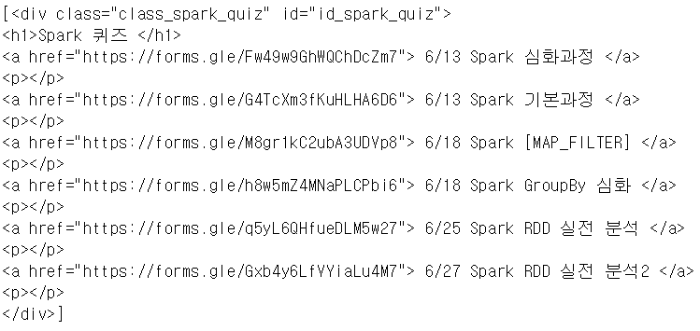
실습
sparkkorea.com 사이트내 퀴즈 페이지 에서
스파크 퀴즈정보를 스크랩 하세요

Slide 38
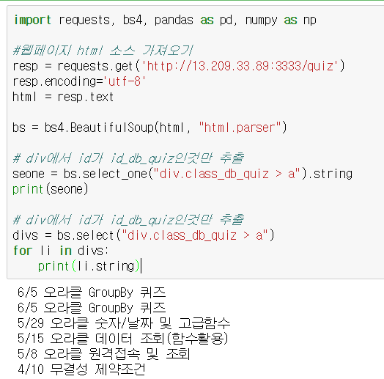
1. BeautifulSoup 활용 데이터 스크랩
프로젝트 형상 변경 및 연계
3. 특정 태그정보 가져오기
bs = bs4.BeautifulSoup(html, “html.parser”)
# div
seone = bs.select_one(“ 태크명.클래스명 > 다음태크“)
divs = bs.select(“태그명.클래스명 > 다음 태그”)
select 이후 내부 태그는 “>”로 접근
Example
import requests, bs4, pandas as pd, numpy as np
#웹페이지 html 소스 가져오기
resp = requests.get("https://sparkkorea.com/퀴즈/")
resp.encoding='utf-8'
html = resp.text
bs = bs4.BeautifulSoup(html, "html.parser")
# div에서 class가 class_py_quiz인것만 추출 (1개)
seone = bs.select_one("div.class_py_quiz > a").string
# div에서 class가 class_py_quiz인것만 추출 (다수)
seall = bs.select("div.class_py_quiz > a")
for li in seall:
print(li.string)

Slide 39
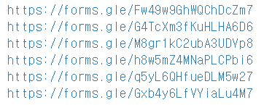
실습
sparkkorea.com 사이트내 퀴즈 페이지 에서
스파크 퀴즈 링크 정보를 모두 스크랩 하세요

Slide 40
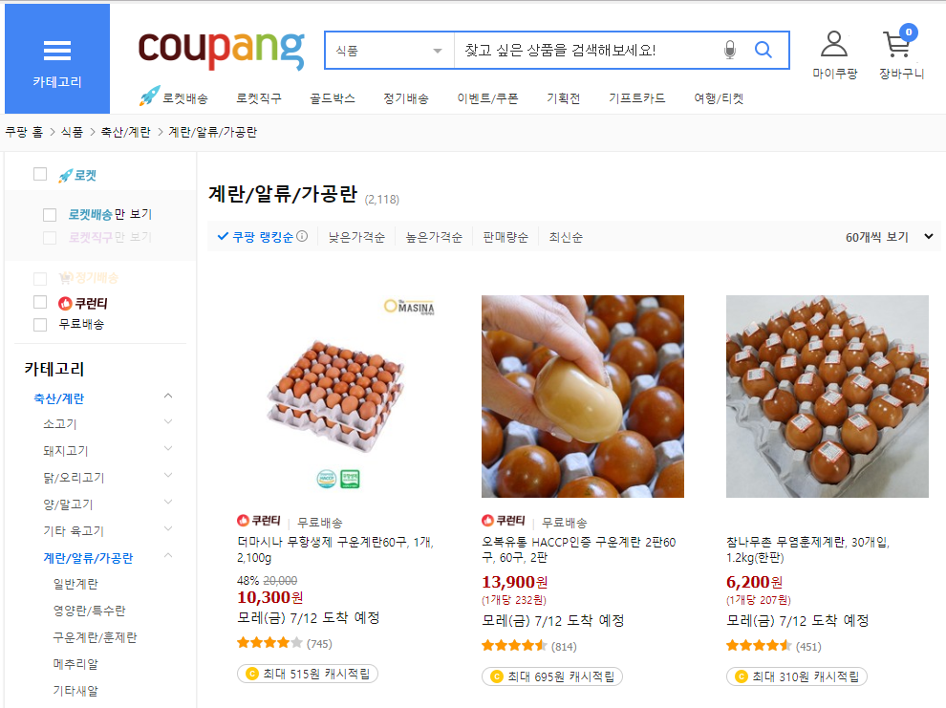
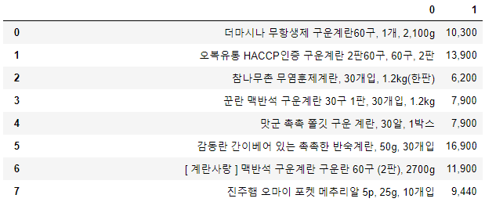
실습-Step Up
쿠팡 사이트 접속 후 (계란/알류/가공란) 첫 페이지
상품 60개의 상품명 및 가격을 크롤링하세요

Slide 41
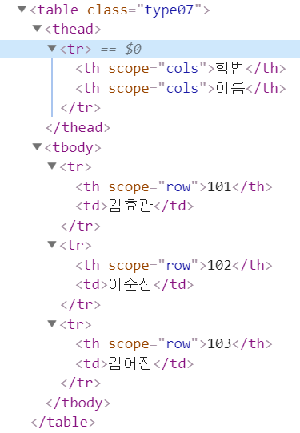
2. BeautifulSoup 활용 데이터 스크랩
프로젝트 형상 변경 및 연계
테이블트리 이해
<table>
컬럼 헤더명 (table head)
<thead>
<tr>
<th> </th>
</tr>
<th> </th>
</head>
<tbody>
<tr>
<td> </td>
</tr>
<td> </td>
</tbody>
</table
1행 컬럼 값 (table data)

Slide 42
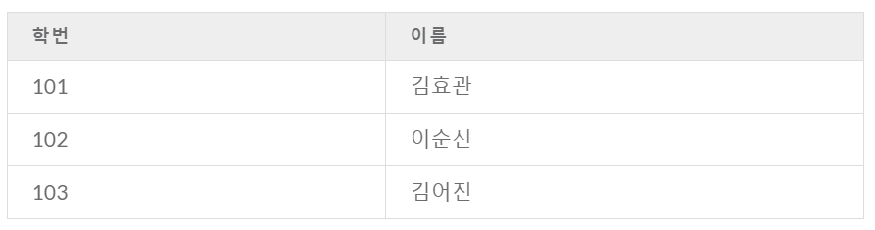
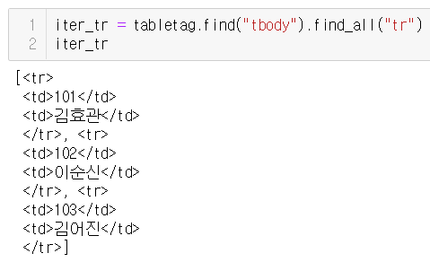
2. BeautifulSoup 활용 데이터 스크랩
프로젝트 형상 변경 및 연계
테이블트리 크롤링 전략
전체를 데이터 담을 리스트!
한 행의 컬럼값 담을 리스트
1행 값 담을 리스트
2행 값 담을 리스트
3행 값 담을 리스트
1. 모든 행 데이터 태그를 찾는다 (find_all(“tr”)
2. 한행 씩 반복하면서 모든 컬럼값을 찾는다 - 반복! find_all (td)
3. 반복하면서 컬럼의 모든 값을 빈 리스트에 담는다.
4. 한 행의 모든 컬럼을 담았으면 전체 데이터를 담을 빈리스트에 담는다
5. 한행씩 담을 빈리스트는 초기화한다.

Slide 43
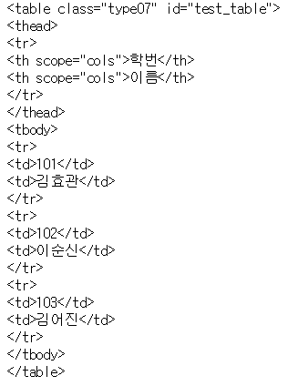
2. BeautifulSoup 활용 데이터 스크랩
프로젝트 형상 변경 및 연계
1. 테이블을 찾는다.
import requests, bs4
import pandas as pd
#웹페이지 html 소스 가져오기
resp = requests.get("https://sparkkorea.com/테스트/")
resp.encoding='utf-8'
html = resp.text
bs = bs4.BeautifulSoup(html, 'html.parser’)
tabletag = bs.find("table", {"id":"test_table"})
tabletag

Slide 44
2. BeautifulSoup 활용 데이터 스크랩
프로젝트 형상 변경 및 연계
2. tbody의 tr을 모두 찾는다.
iter_tr = tabletag.find("tbody").find_all("tr")
iter_tr

Slide 45
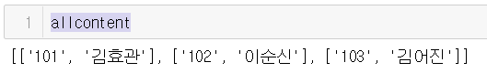
2. BeautifulSoup 활용 데이터 스크랩
프로젝트 형상 변경 및 연계
3. 데이터만 크롤링 한다.
# 행별 컨텐츠를 담을 리스트
content=[]
# 각 행전체를 담을 리스트
allcontent=[]
for rows in iter_tr:
tds = rows.find_all("td")
for td in tds:
content.append(td.text)
allcontent.append(content)
content=[]
allcontent
행을 하나씩 돌면서 td를 모두 찾는다
한 행의 값을 다넣으면 전체를 담을 리스트에 담고 초기화 한다.

Slide 46
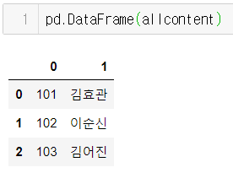
2. BeautifulSoup 활용 데이터 스크랩
프로젝트 형상 변경 및 연계
4. 데이터 프레임으로 변환
pd.DataFrame(allcontent)
한 행씩 담긴 반복 리스트를
데잍터프레임 타입으로 변환

Slide 47
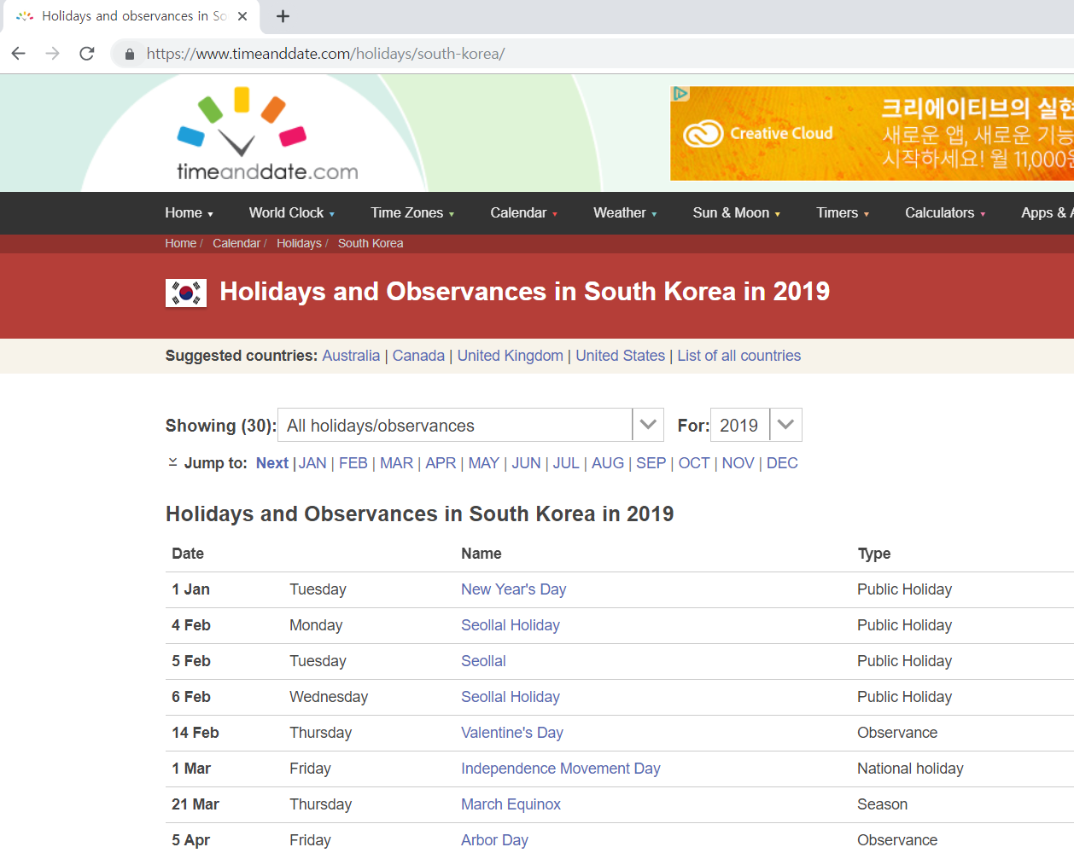
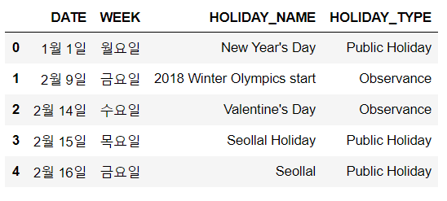
실습-Step Up Final
https://www.timeanddate.com/holidays/south-korea/

Slide 48
실습-Step Up Final
자신이 크롤링하고 싶은 사이트를 스크랩 하세요!

Slide 49
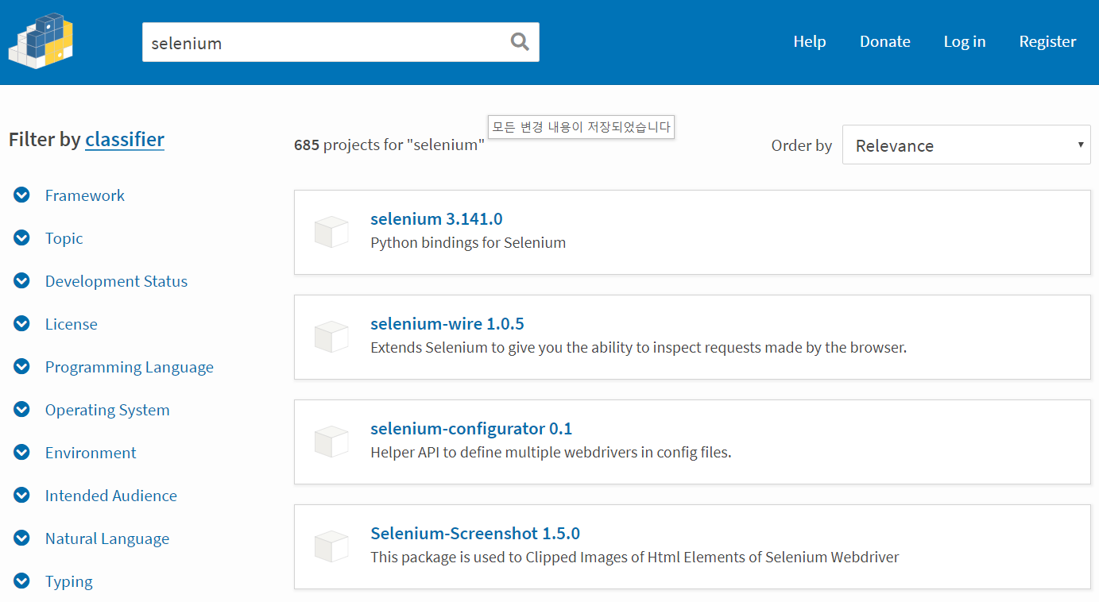
2. Selenium 활용 데이터 스크랩
프로젝트 형상 변경 및 연계
데이터 불러오기 from web (Selenium 라이브러리)
1-1
웹 테스트 자동화 라이브러리
1-2
크롬 등 웹 엔진 드라이버 활용
pip install selenium
https://sites.google.com/a/chromium.org/chromedriver/downloads (크롬드라이버)
https://pypi.org/ (파이썬 패키지 인덱스)

Slide 50
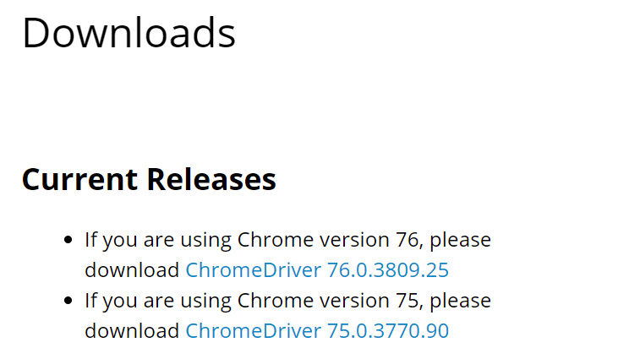
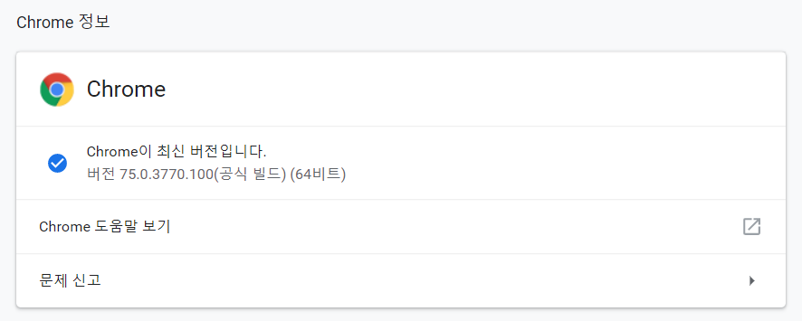
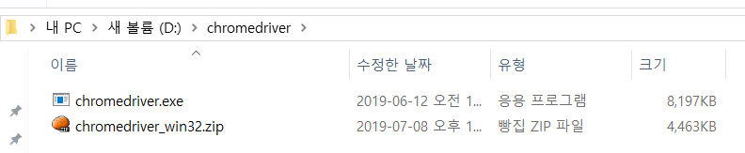
2. Selenium 활용 데이터 스크랩
프로젝트 형상 변경 및 연계
드라이버 활용

Slide 51
2. Selenium 활용 데이터 스크랩
프로젝트 형상 변경 및 연계
드라이버 활용

Slide 52
2. Selenium 활용 데이터 스크랩
프로젝트 형상 변경 및 연계
1. 라이브러리 및 드라이버 등록
from selenium import webdriver
from bs4 import BeautifulSoup
import os
from os.path import join, dirname
if os.name == 'nt':
os_name = 'nt'
elif os.name == 'mac':
os_name = 'mac'
else:
os_name = 'linux'
if os_name == 'nt':
dirver_loc = "d:/chromedriver/chromedriver.exe"
else:
dirver_loc = "/home/download/chromedriver/chromedriver.exe"

Slide 53
2. Selenium 활용 데이터 스크랩
프로젝트 형상 변경 및 연계
1. 라이브러리 및 드라이버 등록
# 크롬 옵션 설정
options = webdriver.ChromeOptions()
# 헤드리스 설정 시 리눅스 같이 웹화면 없는경우에도 웹페이지 실행가능함
#options.add_argument('headless')
options.add_argument('window-size=1920x1080’)
#options.add_argument("disable-gpu")
# 웹 드라이버 정의
driver = webdriver.Chrome(dirver_loc, options=options)

Slide 54
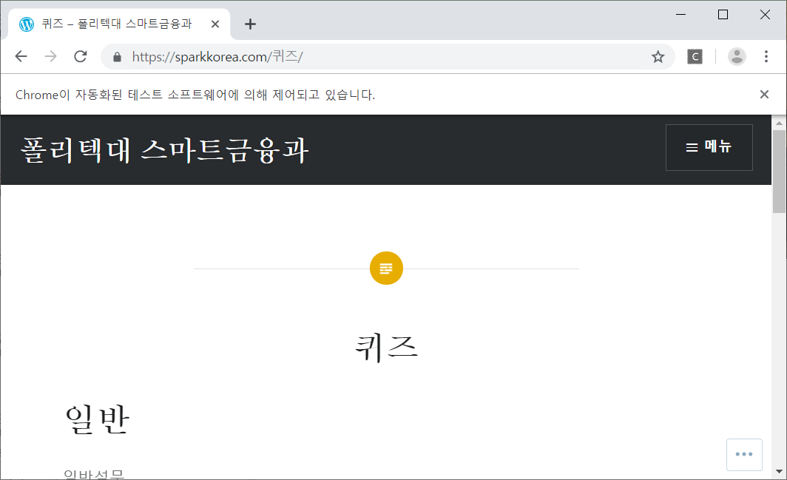
2. Selenium 활용 데이터 스크랩
프로젝트 형상 변경 및 연계
2. 웹페이지 이동
# URL 정의
base_url = 'https://sparkkorea.com'
# UTL 이동
driver.get(base_url)
# 퀴즈메뉴 클릭
driver.find_element_by_xpath('//*[@id="menu-item-106"]/a').click()
내용 | 액션
페이지 url 가져오기 | driver.currnt_url
키 입력 | driver.send_keys(“입력단어”)
키 입력 (추가) | driver.send_keys(u'\ue007')
페이지 소스 가져오기 | driver.page_source
페이지 url 가져오기 | currnt_url

Slide 55
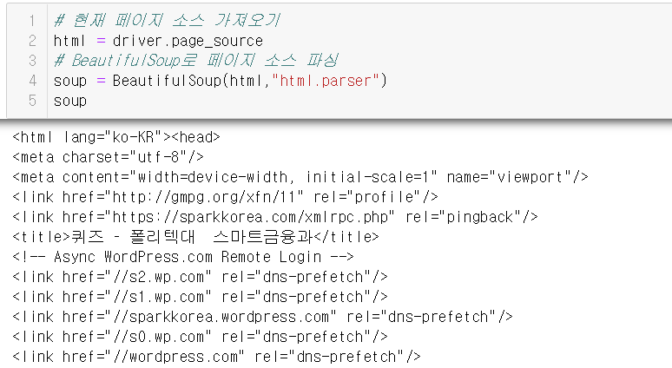
2. Selenium 활용 데이터 스크랩
프로젝트 형상 변경 및 연계
3. 웹 페이지 소스 가져오기
# 현재 페이지 소스 가져오기
html = driver.page_source
# BeautifulSoup로 페이지 소스 파싱
soup = BeautifulSoup(html,"html.parser")

Slide 56
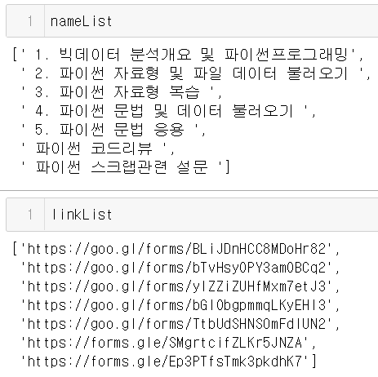
실습
리스트 2개 -> [nameList, linkList]
에 각각 데이터를 담으세요

Slide 57
2. Selenium 활용 데이터 스크랩
프로젝트 형상 변경 및 연계
4. 데이터프레임 변환 및 저장
# 데이터 프레임 변환
finalResult = pd.DataFrame(zip(nameList,linkList), columns=["title","link"])
# csv 파일로 저장
finalResult.to_csv("./link_scraping_result.csv",encoding="ms949", index=False)

Slide 58
2. Selenium 활용 데이터 스크랩
프로젝트 형상 변경 및 연계
5. 메일 전송 라이브러리 선언
# SMTP 프로토콜 로드
import smtplib
# 이메일을 간단하게 보낼수 있는 라이브러리 로드
from email.message import EmailMessage

Slide 59
2. Selenium 활용 데이터 스크랩
프로젝트 형상 변경 및 연계
6. 메일전송 프로토콜 설정
# GMAIL 메일 설정
# 보안설정 허용되지 않은 앱 설정 YES -> https://myaccount.google.com/lesssecureapps)
smtp_gmail = smtplib.SMTP('smtp.gmail.com', 587)
# 서버 연결을 설정하는 단계
smtp_gmail.ehlo()
# 연결을 암호화
smtp_gmail.starttls()
#로그인
smtp_gmail.login(‘로그인 아이디’,’로그인 비밀번호')
# 패스워드 노출 방지 기본
import pickle
#pw = "password"
pickle.dump(pw, open("pw.pickle", 'wb'))
pw = pickle.load(open('pw.pickle', 'rb'))

Slide 60
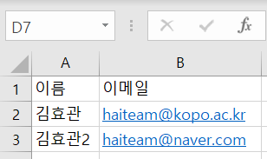
2. Selenium 활용 데이터 스크랩
프로젝트 형상 변경 및 연계
7. 수신자 목록 정의 및 불러오기
# 저장된 csv 파일 불러오기
emaillist = pd.read_csv("./emailaddress.csv", encoding='ms949')
emaillist
# 이메일 주소정보 리스트 변환
to = emaillist['이메일'].tolist()
to

Slide 61
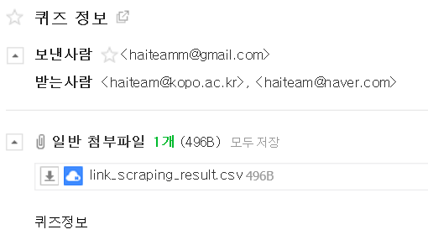
2. Selenium 활용 데이터 스크랩
프로젝트 형상 변경 및 연계
8. 메일전송
msg=EmailMessage()
# 제목 입력
msg['Subject']="퀴즈 정보"
# 내용 입력
msg.set_content("퀴즈정보")
# 보내는 사람
msg['From']='haiteamm@gmail.com'
# 받는 사람
msg['To'] = ",".join(to)
file='link_scraping_result.csv'
fp = open(file,'rb')
file_data=fp.read()
msg.add_attachment(file_data,maintype='text',
subtype='plain',filename='link_scraping_result.csv')
smtp_gmail.send_message(msg)

Slide 62
3. 프로젝트 실습
프로젝트 형상 변경 및 연계
1. 라이브러리 및 드라이버 등록
from selenium import webdriver
from bs4 import BeautifulSoup
import os
from os.path import join, dirname
if os.name == 'nt':
os_name = 'nt'
elif os.name == 'mac':
os_name = 'mac'
else:
os_name = 'linux'
if os_name == 'nt':
dirver_loc = "d:/chromedriver/chromedriver.exe"
else:
dirver_loc = "/home/download/chromedriver/chromedriver.exe"

Slide 63
3. 프로젝트 실습
프로젝트 형상 변경 및 연계
2. 라이브러리 및 드라이버 등록
# 크롬 옵션 설정
options = webdriver.ChromeOptions()
# 헤드리스 설정 시 리눅스 같이 웹화면 없는경우에도 웹페이지 실행가능함
options.add_argument('headless')
options.add_argument('window-size=1920x1080')
options.add_argument("disable-gpu")
# 웹 드라이버 정의
driver = webdriver.Chrome(dirver_loc, options=options)

Slide 64
3. 프로젝트 실습
프로젝트 형상 변경 및 연계
3. 키워드 등록
naver_login_url = 'https://nid.naver.com/nidlogin.login'
cafe_url = 'https://cafe.naver.com/smartpolytech'
keyword_list = [
'스프링','웹'
]
result_dic = {}
for keyword in keyword_list:
result_dic[keyword] = {
'title' : [],
'writer' : [],
'href' : [],
'date' : []
}
exception_flag = 0
exception_title_keyword_list = ['하둡','빅데이터']
exception_writer_keyword_list = []

Slide 65
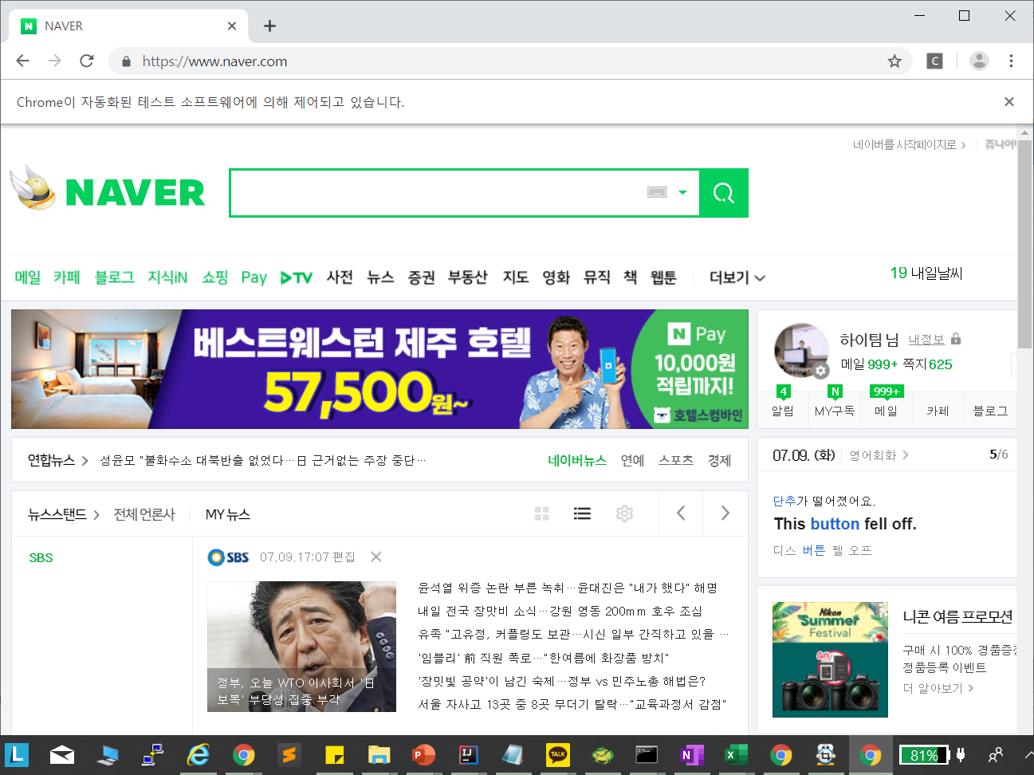
3. 프로젝트 실습
프로젝트 형상 변경 및 연계
4. 네이버 로그인
# Login Page
driver.get(naver_login_url)
driver.find_element_by_name('id').send_keys('ID')
driver.find_element_by_name('pw').send_keys('PWD')
driver.find_element_by_css_selector('#frmNIDLogin > fieldset > input').click()
# Login Page
driver.get(naver_login_url)
id = "아이디"
pw = "비밀번호"
driver.execute_script("document.getElementsByName('id')[0].value=\'"+id+"\'")
driver.execute_script("document.getElementsByName('pw')[0].value=\'"+pw+"\'")
driver.find_element_by_css_selector('#frmNIDLogin > fieldset > input').click()

Slide 66
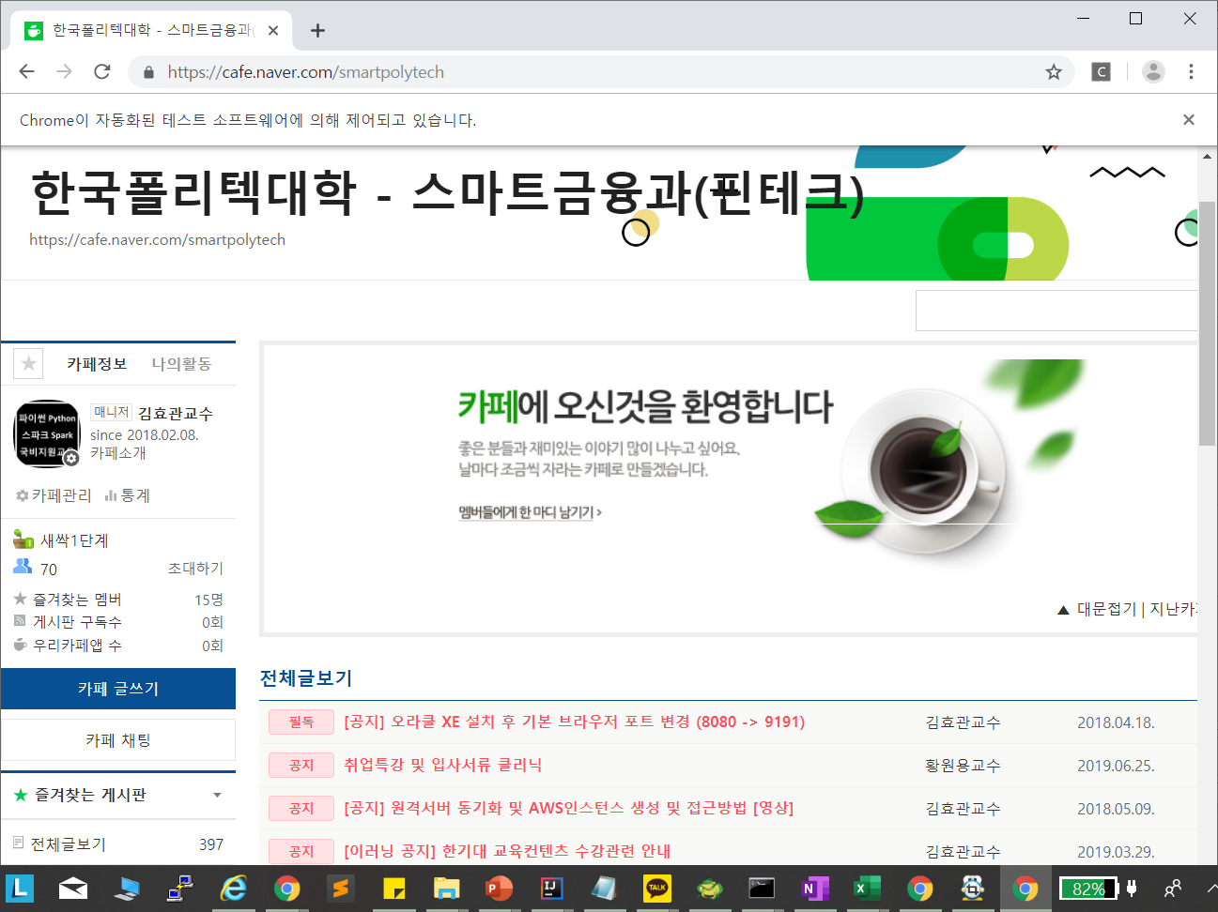
3. 프로젝트 실습
프로젝트 형상 변경 및 연계
4. 네이버 카페 접속 및 크롤링
# 카페 접속 및 검색어 크롤링
driver.get(cafe_url)
driver.implicitly_wait(3)
# driver.get_screenshot_as_file('naver_main_headless.png')

Slide 67
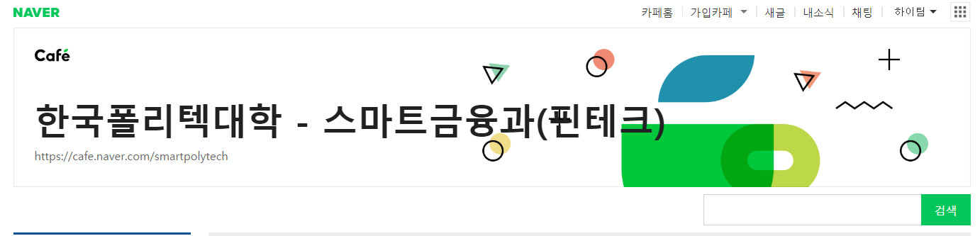
3. 프로젝트 실습
프로젝트 형상 변경 및 연계
5. 상단 검색어 입력창
search_input = driver.find_element_by_xpath('//*[@id="topLayerQueryInput"]')

Slide 68
3. 프로젝트 실습
프로젝트 형상 변경 및 연계
6. 데이터 크롤링
search_input.send_keys(keyword)
search_button = driver.find_element_by_xpath('//*[@id="info-search"]/form/button')
search_button.click()
driver.implicitly_wait(3)
# driver.get_screenshot_as_file('naver_main_headless.png’)
iframe = driver.find_element_by_css_selector('iframe#cafe_main')
driver.switch_to.frame(iframe)
show_element = driver.find_element_by_xpath("""//*[@id="listSizeSelectDiv"]/a""")
show_element.click()
show_50_element = driver.find_element_by_xpath("""//*[@id="listSizeSelectDiv"]/ul/li[7]/a""")
show_50_element.click()

Slide 69
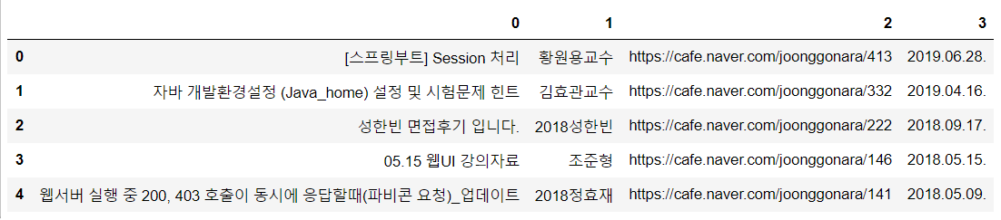
3. 프로젝트 실습
프로젝트 형상 변경 및 연계
6. 데이터 크롤링
req = driver.page_source
html = BeautifulSoup(req, 'html.parser')
hint: tr을 반복한다
네이버카페 크롤링

Slide 70

실습-Step Up
https://korean.visitkorea.or.kr/list/fes_list.do
접속 후 서울지역을 선택한 후 축제 정보를
크롤링하세요

Slide 71
4. 핵심정리 및 Q&A
기억합시다
1
기초문법 라이브러리/변수 선언, 조건/반복문, 함수화 하는 방법을 기억한다
2
BeautifulSoup를 활용한 웹 크롤링 방법을 기억한다.
3
Selenium을 활용한 자동화 방법을 기억한다.
Python 기본사용법 및 Pandas 라이브러리 활용하기

Slide 72




4. 핵심정리 및 Q&A
감사합니다.

